Slide 1
MODERN FİYASKOLAR(2.Cihan Harbi Sonrası)
Aydan Turan Demirbaş
13.Açık Ders:Post-1984 Üto/Distopya
Prof Dr.Nihat Berker

Slide 2
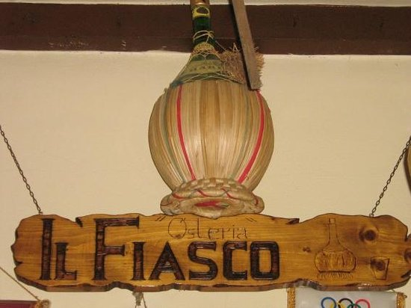
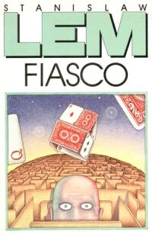
FİYASKO
İtalyanca kökenli fiyasko kelimesinin TDK Tanımı: İddialı bir girişimde çok başarısız ve gülünç sonuç, hayal kırıklığı ve şaşırtan bir neticedir.
İtalyanca Fiasco şişe anlamına gelir .İtalyan şaraplarında kullanılan üst taraftan alt tarafa doğru tombullaşan bir şişe şekli.
Metin eklemek için tıklayın

Slide 3
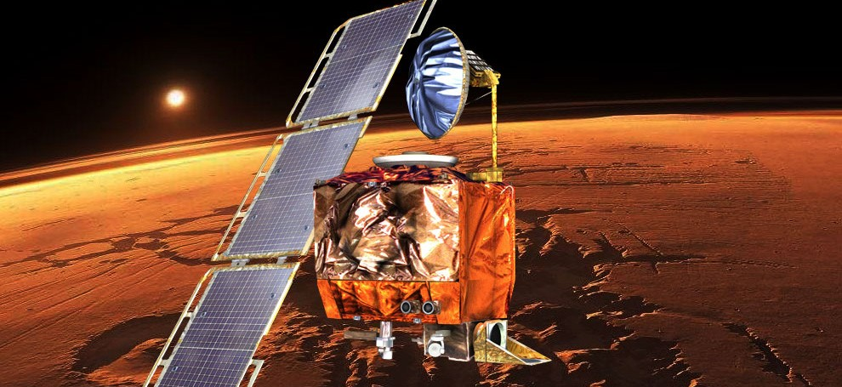
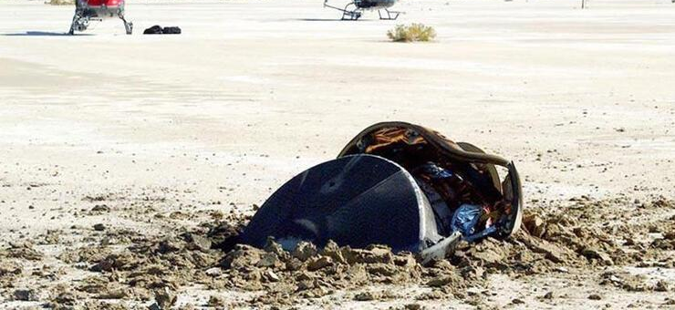
Uzay fiyaskoları
Climate Orbiter
NASA, 1999'da bize en yakın gezegen olan Mars'ın iklimini ve atmosferini araştırmak üzere bir roket yolladı. Ancak araç, 23 Eylül 1999'da Mars'a planlanandan daha düşük bir yörüngede rasladı ve yanarak NASA'nın 125 milyon dolar zarar etmesine neden oldu. Sorun ise yazılımdaydı. Yazılımın bir bölümünde beklenen ve iletilen veri türüyle ilgili bir hata vardı. Yapılan araştırmalar bu sorunun önceden gündeme geldiğini ortaya çıkardı. Yazılım metrik sisteme göre hazırlanmış olması buna karşılık görevlilerin İngiliz ölçü sistemine göre proglanmış olmaları yüzünden Mars yörüngesine girdiğinde yanarak parçalandı.
Genesis
Genesis' in basit bir amacı vardı: Güneş rüzgarlarından örnek toplamak ve bunları dünyaya getirmek. Görevin büyük kısmında sorun yaşanmadı. Ancak paraşütle iniş, örneklere zarar verebileceğinden NASA, onu helikopterle havada yakalamaya karar verdi. Ancak helikopterler, aracı görme şansını bile yakalayamadı ve Genesis, 320km/saate yakın bir hızla yere çakıldı.
Bilim adamları bazı örnekleri kurtarabilseler de görev, kısmen başarısız oldu.
NASA’nın internet sitesinde fotoğraf, “Yıl 2004 ve uzaylılar bu işin bir parçası değil” notuyla paylaştı.

Slide 4
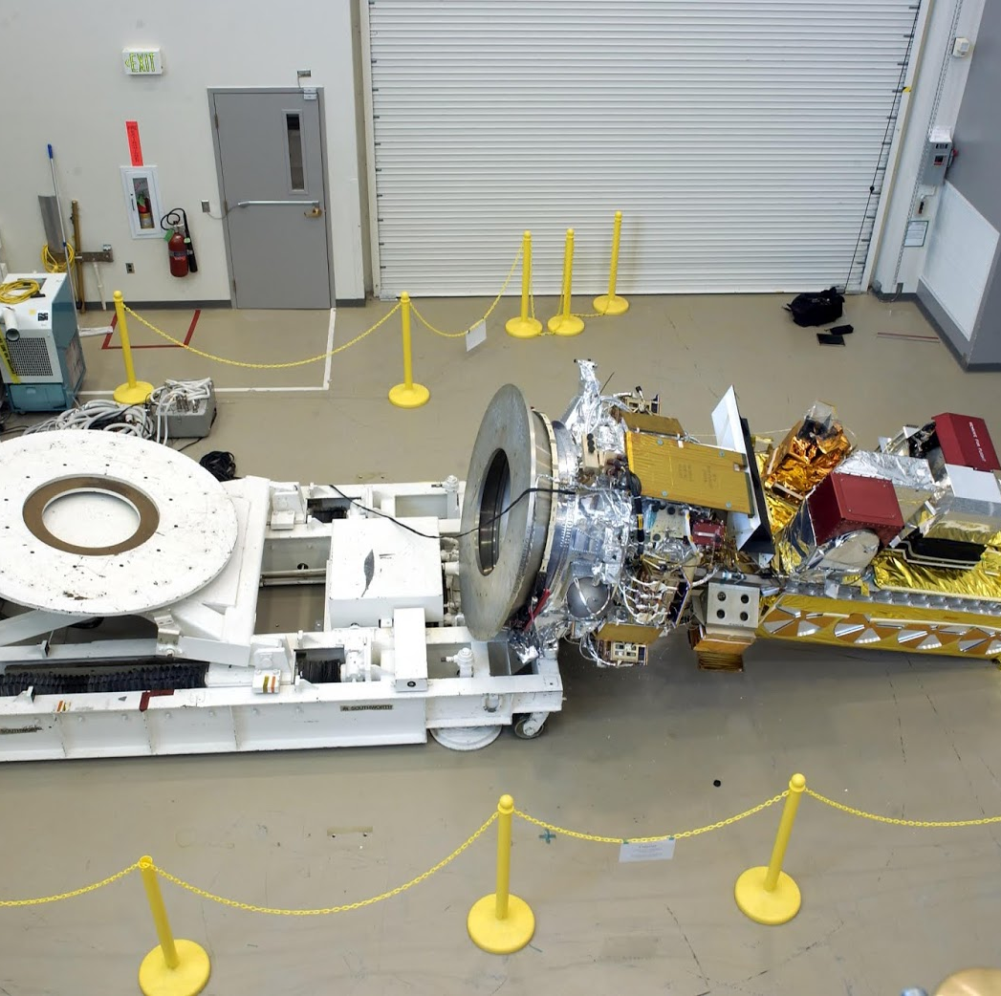
NOAA-19
6 Eylül 2003 tarihinde Uydunun Sunnyvale, Kaliforniya'daki üretimi sırasında mühendisler, üzerinde çalışabilmek için onu döndürmek istediler. Ancak uydunun sabitlenmiş olup olmadığını kontrol etmeyi unutan mühendisler, cihaza 135 milyon dolarlık hasar verdiler. NASA soruşturma başlattı ve sonuçta hatanın tesis genelinde disiplin ve kontrol eksikliğinden kaynaklandığını belirlediler.

Slide 5
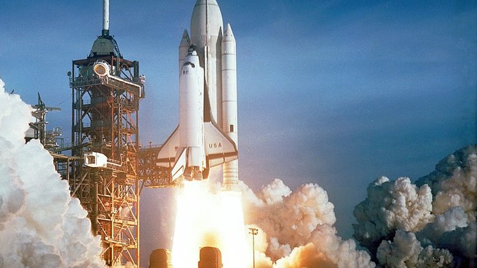
COLUMBIA UZAY MEKİĞİ -2003
Columbia Uzay Mekiği 18 kez ertelendikten sonra 16 Ocak 2003’te fırlatıldı. Kalkıştan sonraki ilk iki dakika içinde, mekiğin dış tankından bir parça yalıtım köpüğü koptu ve sol kanadına çarptı. Bazı NASA mühendisleri bunun büyük bir sorun olduğuna inanmazken, diğerleri yörüngedeki mekiği hasar açısından incelemek için yer tabanlı kameralar kullanmak istedi. Sonunda, köpük olayı unutuldu ve 1 Şubat’ta, Uzay Mekiği Columbia’nın dönüş yolculuğunda yeniden girişte parçalandı ve yedi mürettebatın hepsini öldürdü. Sonuç olarak, NASA gerekli tüm önlemleri almadıkları için büyük ölçüde eleştirildi.

Slide 6
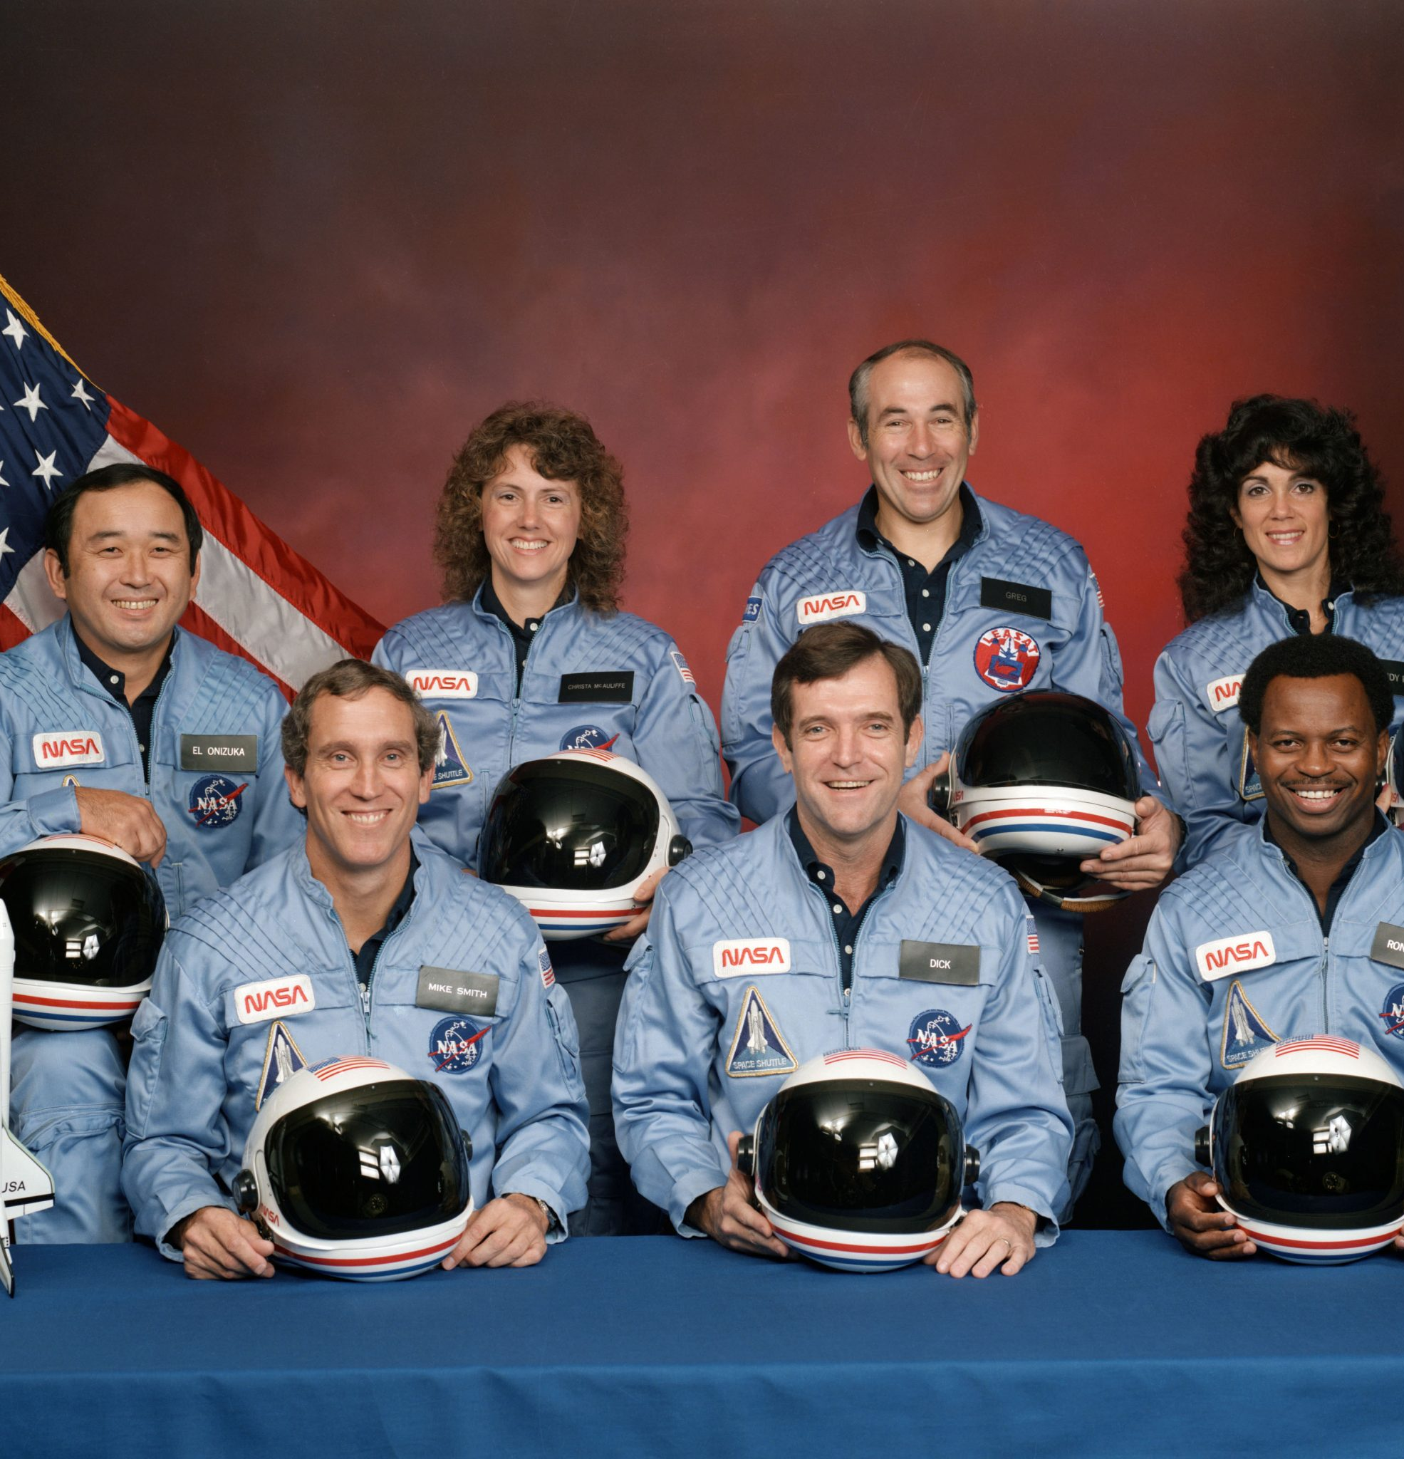
Challenger Uzay Mekiği Kazası
28 Ocak 1986 tarihinde mekiğin kalkışından 73 saniye sonra patlamasıyla oluşan kazadır. Kazada 7 astronot ölmüştür. Patlama yakıt sızması yüzünden olmuştur.
Uzay Mekiği Challenger'ın kalkışının gerçekleşeceği günden önceki gece, hava sıcaklığı oldukça düşüktü ve bazı mühendisler kalkışın iptal edilmesi yönünde görüş bildirmişlerdi. Buna rağmen kalkış NASA tarafından onaylanmıştı ve uzay mekiğinin katı yakıt roketlerinin parçası olan güvenlik contaları soğuk sebebiyle zarar görmüş olmalarından ötürü, işlevlerini yerine getiremediler ve uçuşun 73. saniyesinde araç infilak etti.
Patlama araç yeryüzünden 48.000 feet (15 kilometre) yüksekte iken gerçekleşti.
2013 yılında yönetmen Martin Zandvliet in The Challenger isimli filmi yayınlandı.

Slide 7
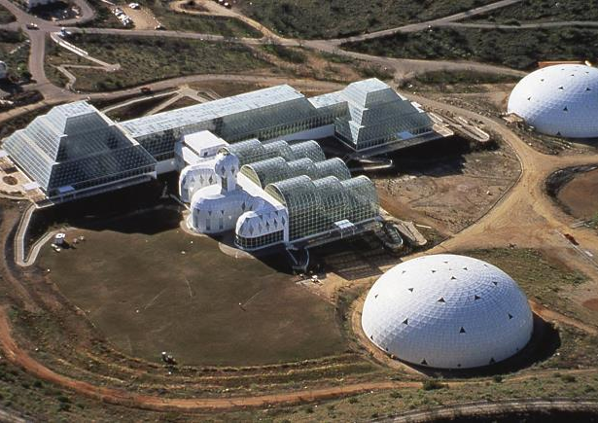
BİYOSFER 2
Biyosfer 2 , John Polk Allen tarafından Oracle, Arizona'da 13.000 metrekarelik bir alana kurulmuş suni bir kapalı ekosistemdi. 1987-1989 arası insanoğlunun kapalı bir biyosferde nasıl yaşayacaklarını test etmek üzere kurulmuştu.200 milyon dolara mal olan bu projenin diğer bir amacı başka gezegenlerde insanın yaşayabileceği istasyonların kurulmasına model oluşturmaktı. İçerideki 8 kişinin tüm yiyecekleri, suları ve ihtiyaçları Biyosfer 2 içinde sağlandı.
Fakat deney planlandığı gibi gitmedi. Bozulmamış ve düzgün işleyen bir Dünya’nın camla kaplı bir kopyası olması gereken şey, kontrol edilemeyen bir şeye dönüştü. Kısa bir süre sonra Biyosfer 2’de gıda yetiştirmenin büyük bir zorluk olduğu anlaşıldı. Başlangıçta hava hep bulutluydu ve mahsuller büyümedi. Biyosferin içindeki mürettebat deneyden önce içeriye saklanan üç aylık yiyecek tedariki ile hayatta kalmaya çalıştılar.

Slide 8
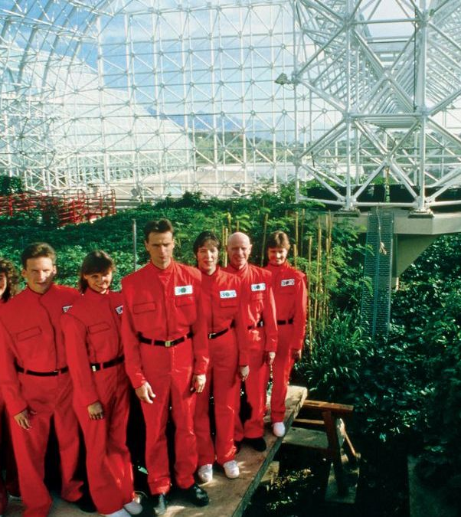
BİYOSFER 2 ÇÖKÜYOR
Sistem en fazla iki yıl kendi kendine yeterli olabilmişti. Bu sürede temiz su sağlayan sistem kirlenmiş, göller yosunlarla kaplanmış, tarla bitkilerinin yerini yabani otlar almıştı. Ortama bırakılan 25 omurgalı canlı türünden 19 u yok olmuş, bitkilerin tozlaşmasını sağlayan böcekler ölmüş, tüm tesisi çekirgeler ve hamam böcekleri istila etmişti. Atmosferindeki oksijen, tesisin beton duvarlarıyla reaksiyona girdi ve içerideki insanlar zar zor nefes almaya başladı. Mürettebat 14.000 fitte yaşıyormuş gibi hissediyordu. Getirilen bir kamyon dolusu sıvı oksijen içeriye gaz şeklinde püskürtüldü ve hayatları kurtuldu.
İçerdeki oksijen oranının tehlikeli düzeylere düşmesi, gönüllülerin Biyosfer 2 ‘i terk etmelerine neden oldu.
Ortam tehdit edici hale gelince proje durduruldu ve başarısız oldu.

Slide 9
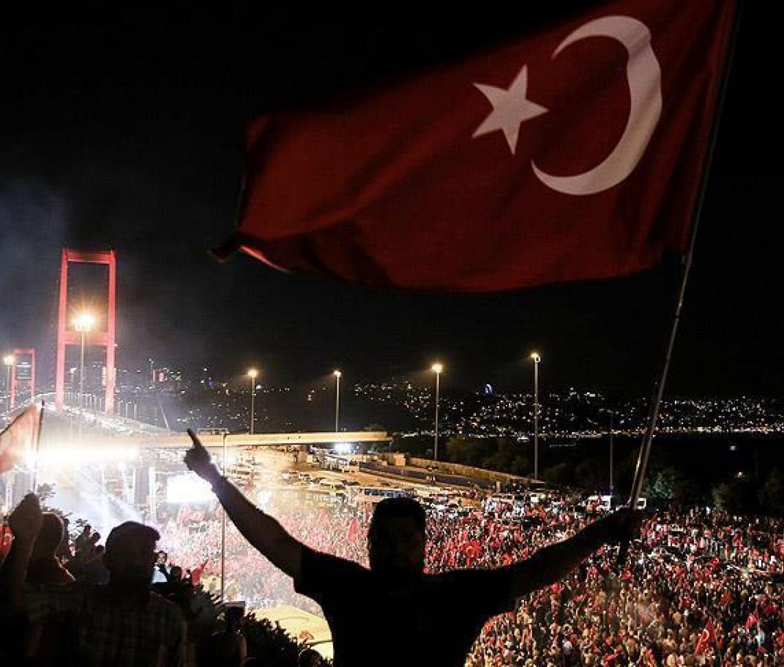
15 TEMMUZ DARBESİ
NE OLDU?
Türkiye’de 15 Temmuz 2016 tarihinde ordu içerisinde ABD’nin Pensilvanya eyaletinde yaşayan Fetullah Gülen’in liderliğini yaptığı Fetullahçı Terör Örgütü (FETÖ)’ye bağlı bir grup tarafından, TSK içindeki mensupları öncülüğünde askeri darbe girişiminde bulunulmuştu. Şu ana kadar 240 kişinin hayatını kaybettiği belirlenen darbe girişimi milletimizin insanlığa örnek direnişi ve devletin diğer unsurlarının karşı koymasıyla başarısızlığa uğratılmıştı.
Darbe girişimi, Türkiye siyasi tarihinde 12 Eylül 1980 askerî darbesinden 36 yıl sonra gerçekleştirilen ilk askerî darbe teşebbüsü olarak kayıtlara geçti.

Slide 10
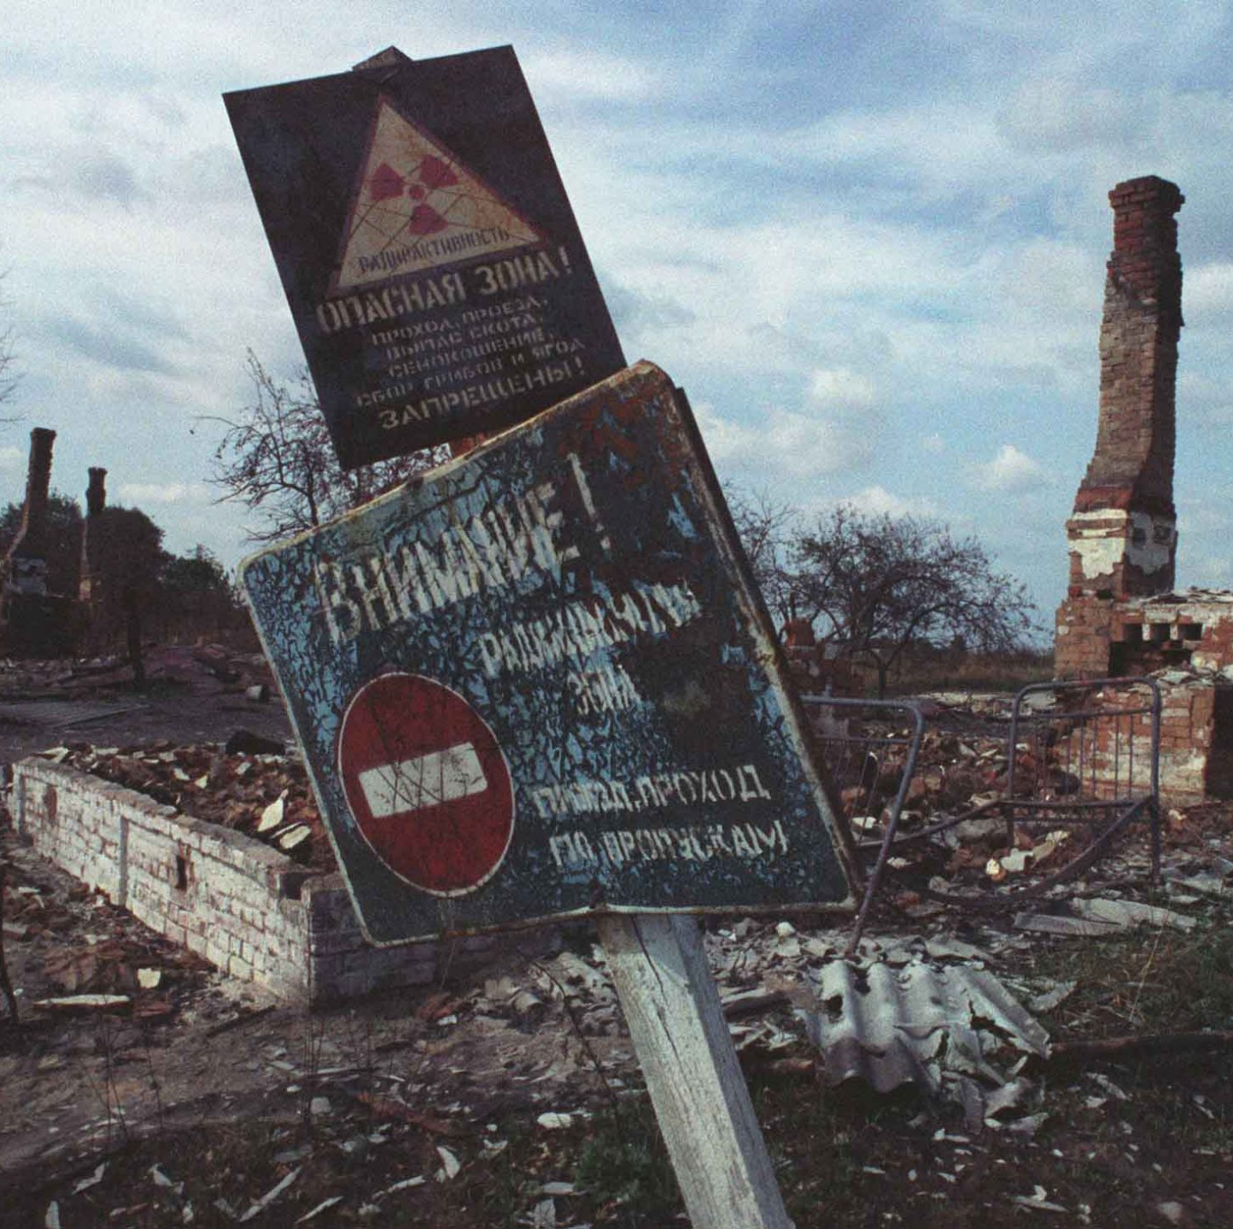
Çernobil
Çernobil Felaketi (1986)
Nisan 1986’da bir grup teknisyen, Ukrayna’nın Pripyat kenti yakınlarındaki Çernobil nükleer santralinde bulunan dördüncü reaktör üzerinde bir deney yaptı. Deney kötü tasarlanmıştı ve radyoaktif maddenin atmosfere salınmasına neden olan feci bir patlamayla sonuçlandı. Sovyet hükümeti hatalarını örtbas etmeye çalıştı, ancak kimyasallar Fransa’ya kadar yayıldığı için bunun boşuna bir çaba olduğu kanıtlandı. Yaklaşık 200.000 kişi evlerini boşaltmak zorunda kaldı;Kazadan sonraki 10 gün boyunca havaya büyük miktarda radyoaktif madde salınmıştı. Özellikle iki önemli izotop, İyot-131 ve Sezyum-137, halkın önemli miktarlarda doz almasına sebep olmuştur. Hayvancılık da dahil olmak üzere geride kalanlar radyasyona bağlı hastalıklardan muzdaripti. Resmi bir can kaybı istatistiği yok, ancak 2005 yılına kadar temizlik ekiplerinin yaklaşık 125.000 üyesinin radyasyona bağlı hastalıklardan öldüğü varsayılıyor.

Slide 11
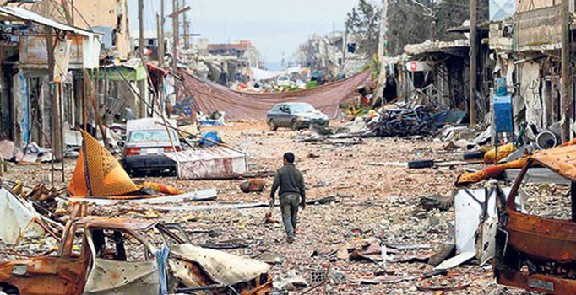
BM de Yardım Fiyaskosu
2016 da BM’nin Suriye’nin Deyr el-Sur bölgesine havadan bıraktığı 21 ton gıda yardımı yerine ulaşmadı.
Suriye’nin Deyr el-Sur şehrinde mahsur kalan onbinlerce insana yardım etmek amacıyla BM tarafından havadan bırakılan tonlarca gıda yardımı hedefine varmadı. BM Dünya Gıda Programı sözcüsü, gıda yardımlarını atmak için kullanılan paraşütlerin arızalı olmasından dolayı gıda maddelerinin araziye dağıldığını, bir kısmının da hedefe varmadığını söyledi.

Slide 12
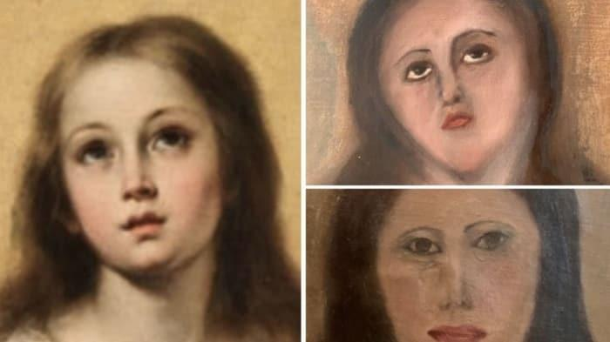
Sanat fiyaskosu
İtalya’da tarihi eserlerin yaşadığı talihsiz restorasyon çalışmaları sanatseverleri ayağa kaldırdı.Barok sanatçısı Bartolomé Esteban Murillo’nun eserinin başına gelen facia geri dönülemez bir sona yakalandı. Valencia’da bir mobilya tamircisi 17. yüzyıldan kalma bir Meryem Ana tablosunun reprodüksiyonunu restore etmek isterken eseri tanınmaz hale getirdi.(2020)
Sanatçının 1678 tarihli Meryem’in Günahsız Gebeliği (Immaculate Conception) adlı eser

Slide 13
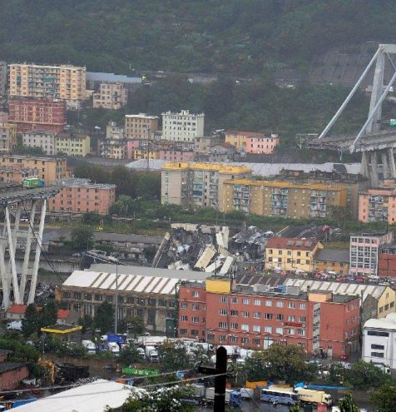
MORANDİ KÖPRÜSÜ
1967’de inşa edilen Morandi Köprüsü, 50 yıldan daha uzun süredir yoğun trafiğe maruz kaldı. Bu süre içinde uzmanlar defalarca köprünün yapısının bozulduğuna dair uyarılarda bulunmuştu.
Cenova Üniversitesi’nden profesör Antonio Brencich, “Morandi Köprüsü’nün bir mühendislik fiyaskosu” olduğunu söyledi ve köprünün eksikliklerinin herkes tarafından fark edilebilir durumda olduğunu belirtti.
2011’de köprüden geçen yolu işleten Autostrade per l’Italia şirketinin hazırladığı raporda, köprünün şiddetli bir şekilde çürüdüğü ve durmadan, yıllarca bakım yapılması gerektiği belirtilmişti.
2018 yılında çöken 43 kişinin ölümüyle sonuçlanan köprü için İtalya’nın önde gelen gazetelerinden Corriere della Sera yıkımın ardından “Mazeretler faydasız çünkü herkes durumu biliyordu” başlığıyla çıktı.

Slide 14
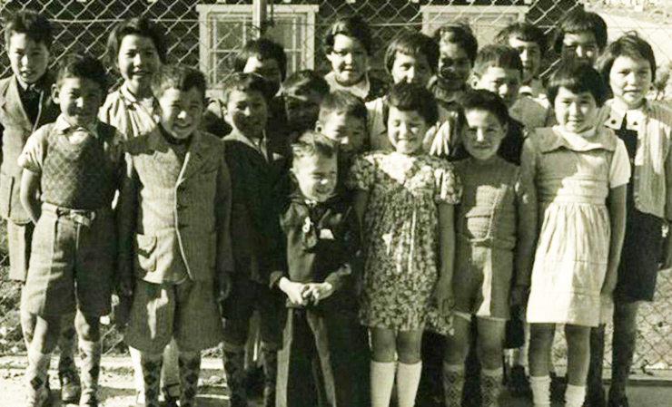
GRONLAND ÇOCUKLARI -SOSYAL DENEY
Yaklaşık 70 yıl önce, Danimarka hükümeti, "daha iyi bir yaşam" için 22 çocuğu Grönland'tan Danimarka'ya getirtmişti. Ailelerinden alınan çocukların Danimarka'da yetişmeleri ve ülkenin eliti haline gelmeleri hedefleniyordu.
Ancak deney ilerledikçe çocuklar zorluklar yaşamaya başladı ve proje yarıda bırakıldı. 22 çocuğun arasında bazıları bir daha ailelerini göremedi, Grönland'ta yetimhanelere yerleştirildi.
Danimarka Başbakanı Mette Frederiksen, 1951'de bir sosyal deney kapsamında 22 Grönlandlı çocuğun Danimarka'ya getirilme projesi için özür diledi.

Slide 15
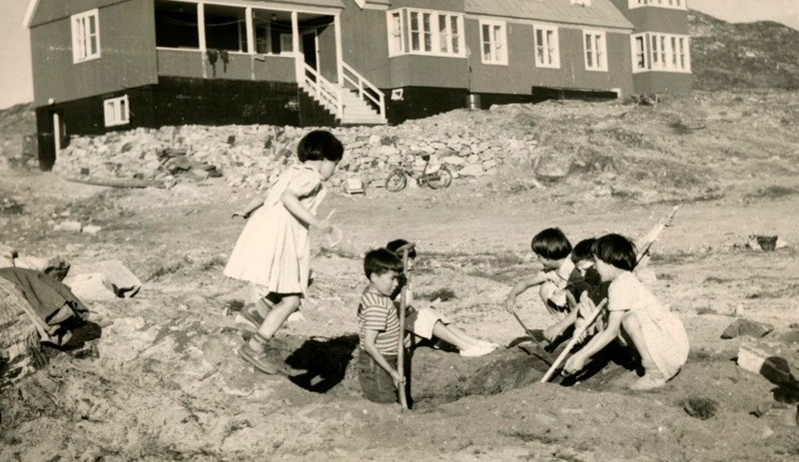
GRONLAND ÇOCUKLARI -SOSYAL DENEY
Söz konusu deneyin "mantıksız ve kalpsiz" olduğunu vurgulayan Frederiksen, "Zorla yerleri değiştirilen bu çocukların o zaman neler hissettiklerini, nasıl korktuklarını güçlükle hayal edebilirim, hayatları feda edildi" diye konuştu.

Slide 16
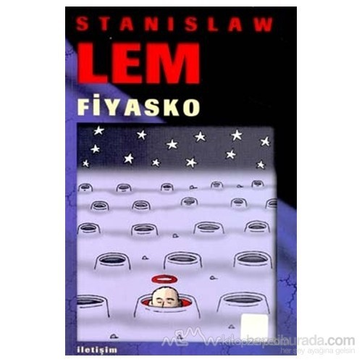
TEŞEKKÜRLER

